Slide 1
Patofyziologie gastrointestinálního systému – vybrané aspekty
doc. MUDr. Julie Bienertová Vašků, Ph.D.
Ústav patologické fyziologie LF MU

Slide 2
Patofyziologie GIT
Iritace / malfunkce
  zvracení / průjem
Při prolongaci
  dehydratace, iontová dysbalance

Slide 3
Zvracení
diaphragm + abdominal muscles contract
↓
↑ abdominal pressure
↓
↑ gastric pressure
↓
forces LOS open
↓
reflux of gastric contents → mouth
usually preceded by pallor & ↑ed saliva
vomiting reflex:
  controlled by vomiting centre in medulla oblongata
  triggered by sensory input from GIT
  sends signal to cerebral cortex ⇒ nausea
often a direct method of ridding upper GIT of irritants
chronic vomiting → loss of fluid, electrolytes, essential nutrients etc.

Slide 4
Průjem
diarrhoea :
  ↑ed fluidity and volume of faeces;
  ↑ed frequency of defaecation
Essential causes:
  ↑ed colonic volume → distension → defaecation reflex
  fluid volume ↑es due to: irritation → H2O secretion into colon
    e.g. bacterial infections
    laxatives
    some GI tumours
  ↑ed osmotic pressure
    e.g. impaired digestion/absorption
  ↓ed H₂O absorption
    e.g.malabsorptive disorders
consequences if severe/chronic:
  H₂O loss → dehydration,
  HCO₃⁻ loss → acidosis
  major cause of death world-wide (bacterial & viral infections)

Slide 5
Zácpa
infrequent or difficulty in defaecation
may be due to:
  low fibre diet
  ↓ed intestinal motility
  impaired rectal reflexes
  lack of exercise
  inadequate fluid intake
  emotions

Slide 6
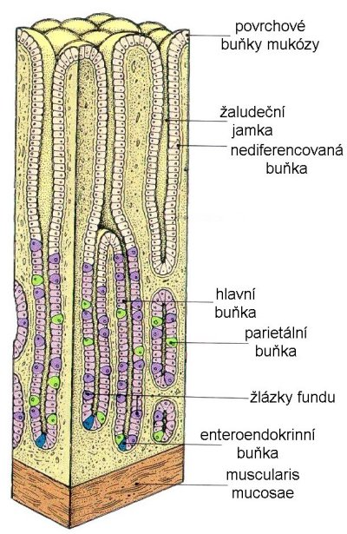

Slide 7
Slizniční bariéra žaludku
Sliznice žaludku, zejména podél velké kurvatury, se skládá do tenkých záhybů.
Horní dvě třetiny žaludku obsahují parietální buňky (sekrece HCl) a hlavní buňky, které sekretují pepsinogen (který zahajuje proteolýzu).
Antrum obsahuje buňky sekretující mucin a G buňky, které vylučují (a skladují) gastrin (G17 a G34 podle počtu aminokyselin). Gastrin uvolňuje histamin z buněk podobných enterochromafinním buňkám (ECL buňky). Na úrovni signálních cest vstupuje do interakce s histaminem a acetylcholinem při stimulaci parietálních buněk.
Gr-buňky produkující ghrelin
Specializované antrální D-buňky produkují somatostatin (inhibuje sekreci HCl přímo přes uvolňování gastrinu z G buněk i nepřímo prostřednictvím inhibice histaminu s ECL buněk).
Enterochromafinní buňky – částečně produkují ANP. Ten ovlivňuje produkci somatostatinu.
Enteroendokrinní (část z enterochromafinních buněk)- produkují melatonin z L-tryptofanu. Melatonin funguje jako silný antioxidant-přímo vychytává ROS a RNS (volné dusíkové radikály) a podporuje syntézu antioxidačních enzymů)
Buňky sekretující mucin – produkují hlen a bikarbonáty, které jsou vázány v mukózovém gelu. Ten se skládá z mucinů (glykoproteiny).
Slizniční bariéra, tvořená povrchovými membránami slizničních buněk a hlenem chrání vnitřní povrch žaludku před poškozením alkoholem, NSAID a žlučovými solemi.
Prostaglandiny stimulují sekreci hlenu. Jejich syntéza je inhibována NSAID (inhibitory cyklooxygenázy) a kortizolem (inhibitor PLA2).

Slide 8
Inervace žaludeční sliznice
Intramurální neurony tvořící nervovou síť (enterický nervový systém-ENS). Ten tvoří dva plexy
  Plexus myentericus („malý mozek“ – 100 mil neuronů, pracujících částečně nezávisle na CNS-mezi longitudinální a cirkulární svalovinou-reguluje motilitu). Kooperace se sympatikem a parasympatikem – tvorba osy „mozek-střevo“
  Plexus submucosus (podslizniční umístění, řízení mikrocirkulace, sekrece a absorbce)
Externí autonomní nervstvo
  10 % eferentních axonů fungujících jako preganglionární cholinergní neurony, tvořící synpse s neurony enterického nervového systému. Postganglionární neurony ENS utilizují neurotransmitery:
    Gastrin releasing peptide (GRP)
    Vazoaktivní intestinální peptine (VIP)
    Hypofyzární peptid aktivující adenylát cyklázu (PACAP)
    Substance P

Slide 9
Inervace žaludeční sliznice
Tyto neurotransmitery působí
Přímo na parietální buňky (Ach)
Nepřímo přes ovlivnění uvolnění:
  Gastrinu z G buněk
  Histaminu z ECL buněk
  Ghrelinu z Gr buněk
  ANP a melatoninu z EC a EE buněk

Slide 10
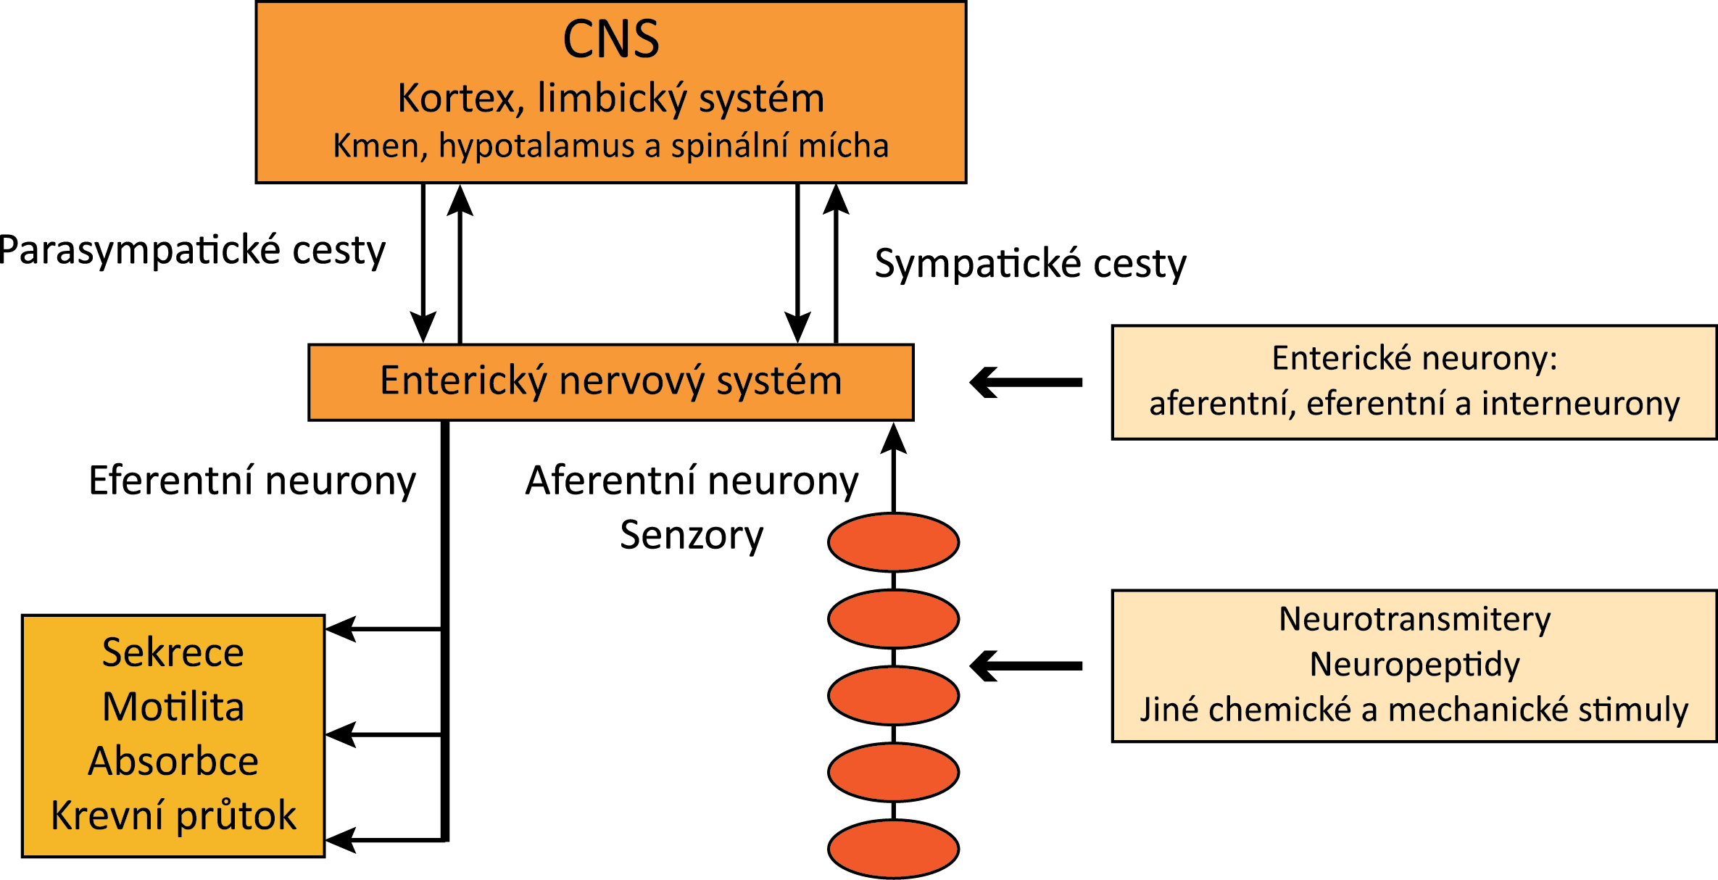

Osa „mozek–střevo“ a jeho složky
  Podle: Kontureka et al., 2008

Slide 11
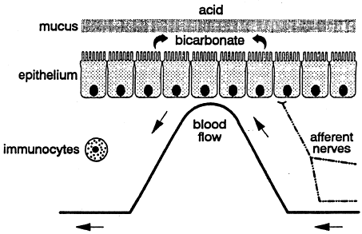
Slizniční obrana je zajištěna produkcí kyseliny, hlenu a bikarbonátů sekretovanými sliznicí.
Epitel je velmi resistentní vůči kyselinám a pepsinu; má vysoké reparační schopnosti.
Senzorické aferentní axony jsou citlivé na kyselost a mohou rychle zvýšit průtok sliznicí
Imunocyty uvolňují
  Vazoaktivní a chemotaktické faktory
    zánětlivá odpověď na poškození
  Růstové faktory
    hojení defektů

Slide 12
Účast duodenální sliznice při neutralizaci kyselého obsahu žaludku
Sliznice duodena obsahuje Brunnerovy žlázky, které sekretují alkalický produkt –mucus (hlen).
Ten společně s pankreatickými a biliárními sekrety neutralizuje kyselou žaludeční sekreci ze žaludku.

Slide 13
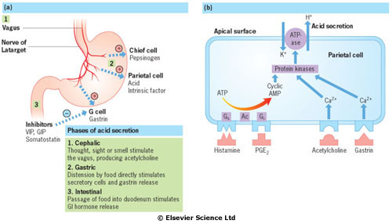
M3-R
CCK2-R)

Slide 14
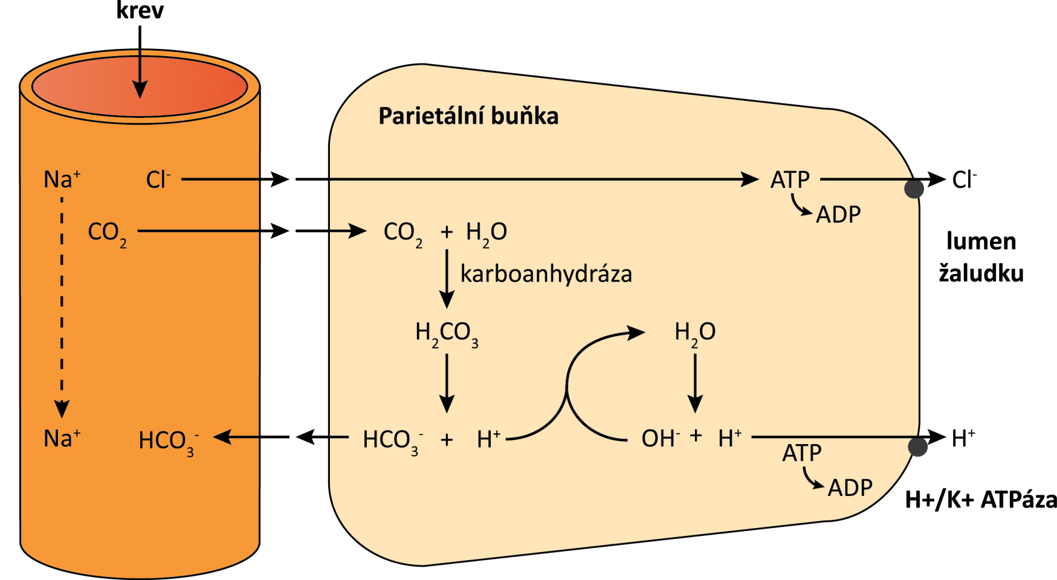
Sekrece HCl žaludeční parietální buňkou

Slide 15
Faktory ovlivňující vznik peptického vředu
Agresivní faktory | Protektivní faktory
acidopeptický účinek žaludeční šťávy | normální skladba a množství žaludečního hlenu
H. pylori | intaktní mikrocirkulace v žaludeční sliznici
ulcerogenní vliv některých léků | alkalická sekrece bikarbonátů v žaludeční šťávě
škodlivý vliv duodenálního sekretu při duodenogastrickém refluxu | regenerační schopnost buněk žaludečního epitelu
kouření | normální sekrece endogenních prostaglandinů
porucha mikrocirkulace ve sliznici a submukóze

Slide 16
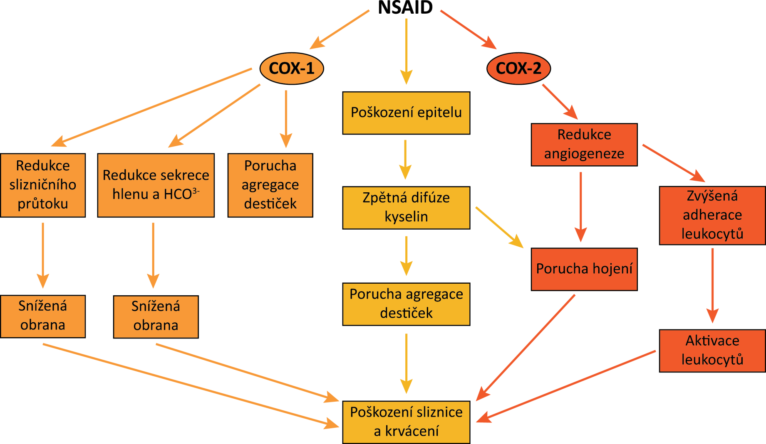
  Podle: Walace et al., 2008

Slide 17
Akutní peptický vřed
Zasahuje jen do sliznice a podslizniční oblasti
Typicky malý (<1cm)
Jeden nebo více
Různá lokalizace
Obvykle kompletní zhojení
Fatální v případě eroze velké cévy (krvácení)

Slide 18
Chronický peptický vřed
Celá stěna (2–2,5 cm)
Obvykle jen jeden
Častější v oblati pyloru
Typicky nespecifické chronické zánětlivé leze, přítonost granulační tkáně a fibrózní jizvy
Perforace – peritonitis
Eroze cév – krvácení
Eroze okolních orgánů (pankreas, játra, colon transversum).

Slide 19
Symptomy vředové choroby
Žaludeční vřed vyvolá svíravé bolesti v nadbřišku nejčastěji do 2 hodin od posledního jídla, kdežto při onemocnění dvanáctníkovým vředem se objevuje maximální bolest teprve 2 až 4 hodiny po jídle. Nebezpečný nadbytek kyseliny chlorovodíkové v žaludku se může projevit i pálením žáhy a pocitem kyselosti v ústech při větším stresu nebo po vydatném obědě.
Obtíže většinou probíhají dlouhodobě a vyskytují se často typicky na jaře a na podzim. Nutno dodat, že obtíže málokdy odpovídají skutečnému rozsahu vředu. Obrovský žaludeční vřed může být náhodným nálezem u člověka, který nikdy bolestmi břicha netrpěl.

Slide 20
Symptomy vředové choroby
Vředová choroba může způsobovat i vážné zdravotní komplikace, které se projeví náhle a dramaticky. Pokračující vřed někdy naruší stěnu cévy a způsobí tak závažné krvácení do zažívacího traktu. Objevuje se černá typicky zapáchající průjmovitá stolice s obsahem natrávené krve, tzv. meléna. Někdy dochází také ke zvracení krve. Ztráty krve jsou provázeny slabostí, bledostí a opocením.
Pokud vřed prohlodá celou stěnu žaludku, rozvine se náhle krutá bodavá bolest v nadbřišku vystřelující do zad a rychle se šířící na celé břicho. Stejně jako krvácení do zažívacího traktu vyžaduje i tato komplikace okamžitý převoz do nemocnice.

Slide 21
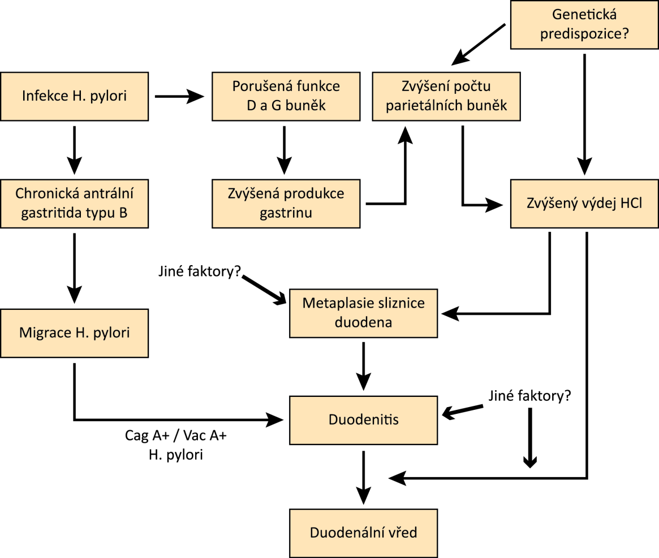
Etiopatogeneze žaludečního a dvanáctníkového vředu

Slide 22
Helicobacter pylori
Vysoce úspěšný lidský mikrobiální patogen, který infikuje žaludek u více než poloviny světové populace.
Indukuje chronickou gastritidu, peptické vředy a méně často i rakovinu žaludku.
Klíčovým patogenetickým momentem kancerogeneze ve vztahu k H. pylori je zřejmě chronická nerovnováha mezi apoptózou a proliferací epiteliálních buněk
Rozhodující pro epiteliální proliferaci je hustota kolonizace H. pylori.

Slide 23
Helicobacter pylori
Bakterie G-typu, spirálního tvaru, produkující ureázu.
Známa kompletní genomická sekvence.
Nachází se v oblasti antra a v oblastech gastrické metaplazie v duodénu.
H. pylori se nachází nejčastěji pod slizniční vrstvou, kde specificky adheruje k epiteliálním buňkám.
Ke kolonizaci v kyselém prostředí žaludeční sliznice dochází, protože:
Opouzdřený bičík umožňuje H. pylori pohybovat se rychle z kyselého povrchu přes slizniční vrstvu, kde je pH vyšší (mutované organismy nejsou tak rychlé a nejsou schopny kolonizace).
Akutní infekci provází přechodná hypochlorhydrie.
H. pylori produkuje ureázu. Vznikající amoniak neutralizuje HCl.
H. pylori ovlivňuje protonovou pumpu.

Slide 24
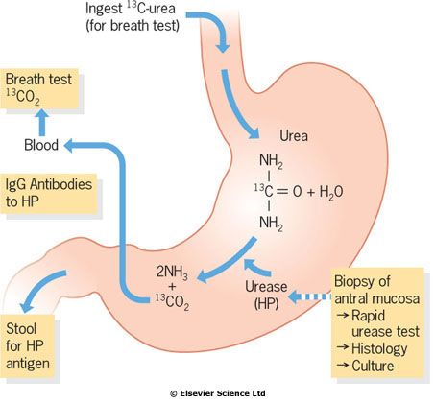
Průkaz Helicobaktera pylori

Slide 25
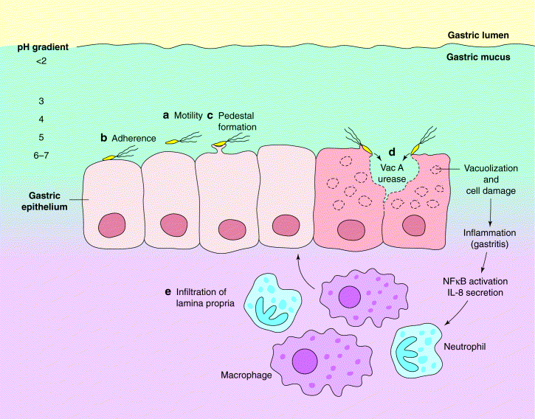

Slide 26
Důležité kroky v patogeneze nemocí žaludku, které jsou spojeny s Helicobacter pylori
Pro kolonizaci žaludeční sliznice H. pylori je podstatná přítomnost ureázy a motilita.
Motilitu H. pylori je možno řídit chemotaktickými gradienty, vytvářenými ureou, bikarbonáty nebo hladinami pH.
Některé bakterie adherují na epitel a ovlivňují signální transdukci, což vede
K cytoskeletální přestavbě a tvorbě „patky“. Ta má za následek pohlcení bakterií, polymerizace aktinu a tyrosinovou fosforylaci buněčných proteinů hostitele.
Toxin VacA a ureáza způsobují cytotoxické poškození žaludečního epitelu a bakterie (cagA+ kmeny) stimulují NF- κB a uvolnění zánětlivých mediátorů (IL-8), což vede k atrakci makrofágů a neutrofilů.
Tento buněčný infiltrát v l. propria způsobuje zánětlivou reakci

Slide 27
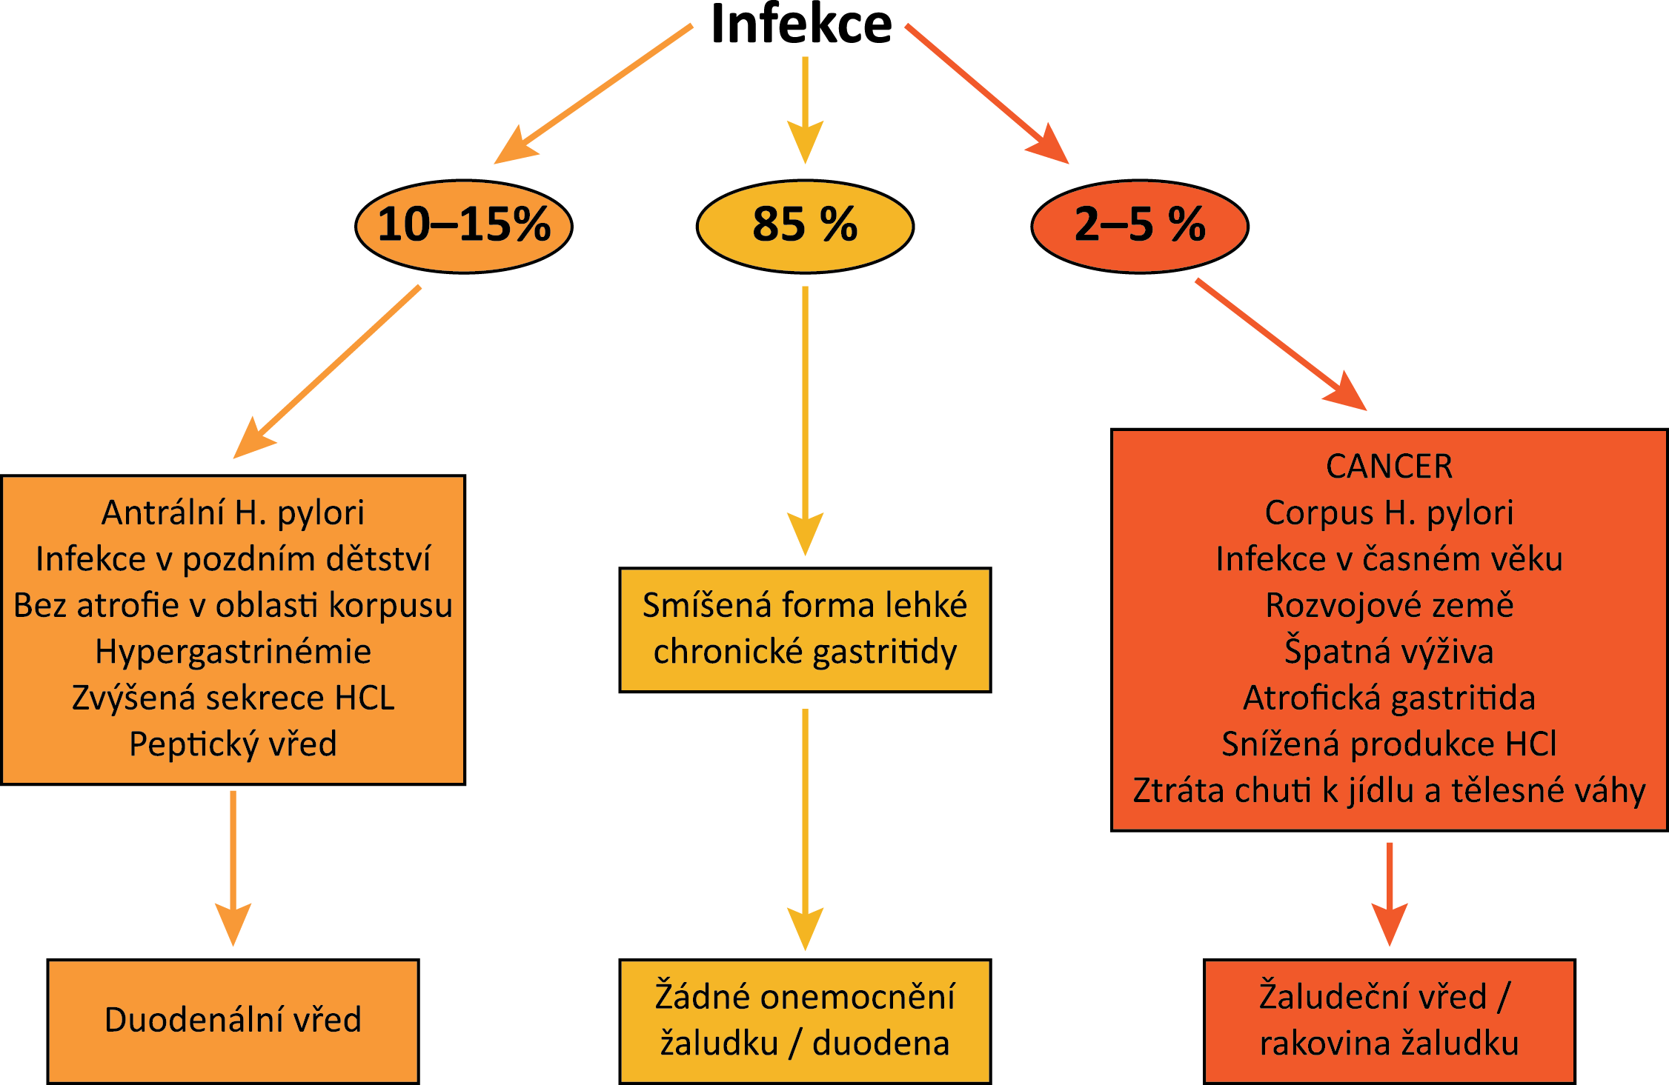
  Podle: Kontureka et al., 2008

Slide 28
Helicobacter pylori
Předpokládá se, že H. pylori má ve své ekologické nice limitovanou dodávku živin.
Růst H. pylori může proto favorizovat destrukce tkání indukovaná ROS.
H. pylori indukuje neutrofilní infiltraci a inhibuje fagocytózu.
Prerekvizitou pro bakteriální přežití je schopnost uniknout destrukci neutrofily, čili schopnost uniknout fagocytóze.

Slide 29
Střevní zánětlivá onemocnění (IBD)
Jsou chronická idiopatická zánětlivá onemocnění tenkého nebo tlustého střeva, charakterizovaná rektálním krvácením, závažným průjmem, bolestí břicha, horečkou a úbytkem hmotnosti.
Patogeneza:
  multifaktoriální, interakce genetických, imunitních faktorů a faktorů prostředí.
Hlavní zastupci:
  Ulcerózní kolitida
  Crohnova nemoc

Slide 30
Etiopatogeneza IBD
Dochází k disrupci střevní epiteliální bariéry neznámými mechanismy.
Integrita epiteliální bariéry je dána apikálním junkčním komplexem, tvořeným tight junction (TJ) a adherens junction (AJ) mezi epiteliálními buňkami. Tento komplex je u IBD alterován.
Vyšetření slizničních biopsií ze střevní stěny pacientů s IBD ukázalo, že dochází ke zmizení klíčových proteinů tight junctions (occludin, JAM1, ZO1, claudin 1) a proteinů AJ (E-cadherin, beta-catenin) z intercelulárních spojení.
Ze studií in vitro, zdá se, vyplývá, že dysrupce epiteliální bariéry je spjata s internalizací transmembránových bílkovin tight junctions JAM1, ocdudinu a claudinů ¼, ke které dochází mechanismem endocytózy, modulované snad hladinami kalcia.

Slide 31
Crohnova nemoc
Je výsledkem abnormální imunitní odpovědi střevní sliznice na jeden nebo více rizikových faktorů prostředí u lidí s predisponující genetickou variantou, např. mutacemi v CARD15.
Zvýšené familiární riziko ve vztahu k západnímu stylu života, dietě, bakteriím (psychrotropní), domácí hygieně (ledničky!!! – „cold chain hypothesis“).

Slide 32
Psychrotropní bakterie
Listeria monocytogenes
Yersinia enterocolitica
Clostridium botulinum
Bacillus cereus
Yersinia sp. prokázána PCR metodou ve dvou studiích ze střevních bipsií pacientů s Crohnovou chorobou. Y. produkuje ureázu, HSP.

Slide 33
Incidence Crohnovy choroby
Prostorové predispozice ke vzniku lézí: Léze se objevují v místech s vysokou hustotou lymfoidních folikulů.
Nejvyšší incidence Crohnovy choroby v tenkém střevě ve třetí dekádě, 5–10 let po dosažení maximální denzity Peyerových plak v tenkém střevě, což zřejmě odpovídá chronické infekci.
Incidence v tlustém střevě nezávislá na věku (rozptýlené lymfoidní folikuly, nepodléhající podstatnější variaci v hustotě v průběhu života).

Slide 34
Genetický podklad CN
3 mutace v genu CARD15
  G702R
  R908W
  1007FS
Ve středověku zřejmě vedly k selektivní výhodě v průběhu morových epidemií, protože mutované varianty reagovaly silněji proti Y. pestis.
Po vytlačení Y. pestis a jejímu nahrazení méně virulentními kmeny Y. psudotubeculosis a Y. enterocolica možná neadekvátní imunitní odpověď těchto variant?

Slide 35
PERITONITIS
Perforace zaníceného orgánu dutiny břišní (akutní apendicitis)
Může být:
  lokální
    lokální fibrózní adheze
  generalizovaná
    horečka, septikémie, smrt

Slide 36
Patogeneze
Zánět orgánu dutiny břišní / břišní poranění
↓
Zánět peritonea
↓
Fibrózní exsudát se formuje na povrchu peritonea
↓
Kolem leze se vytváří fibrinový val – absces / srůsty

Slide 37
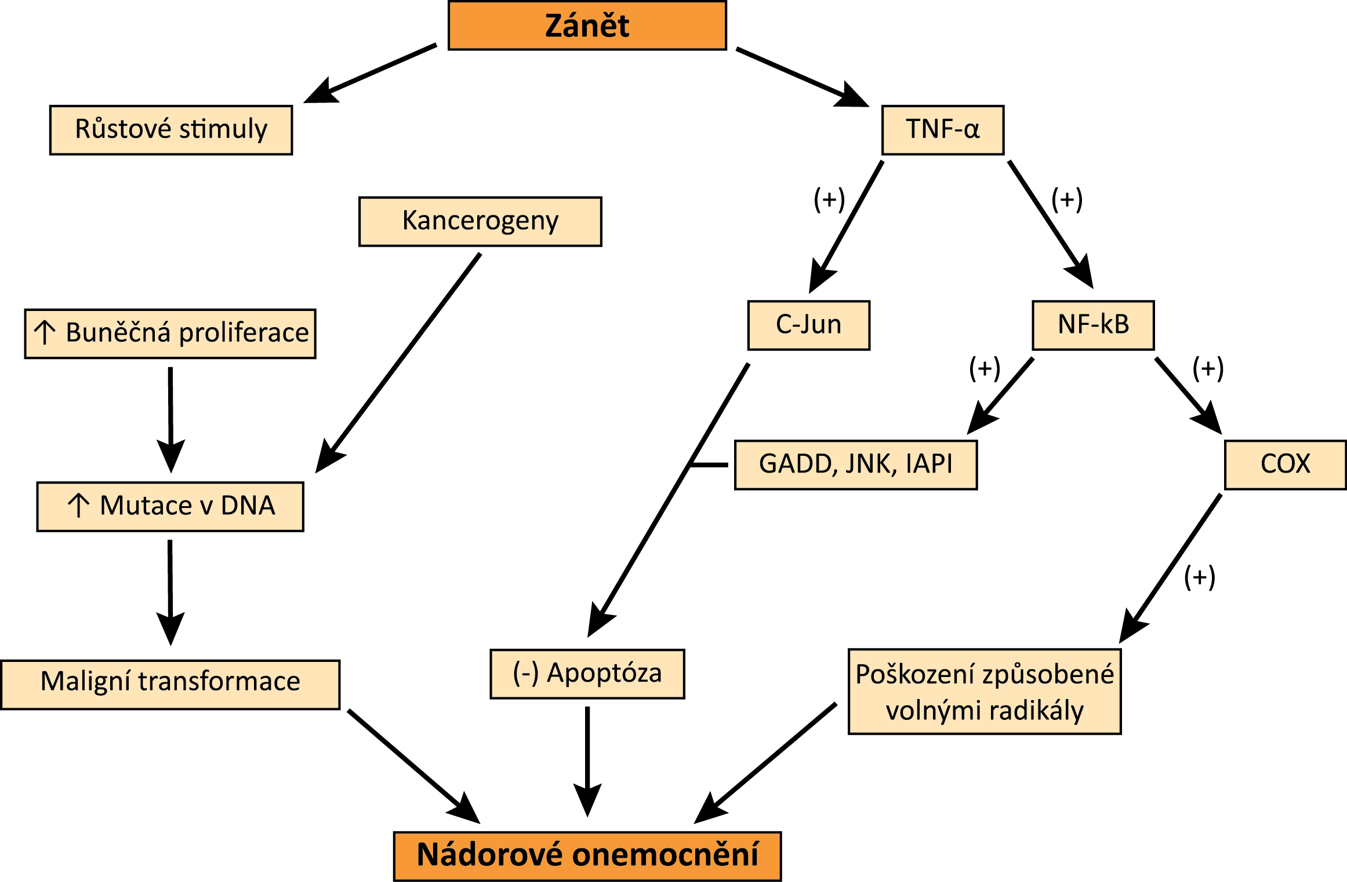
Vztahy mezi zánětem a rakovinou

Slide 38
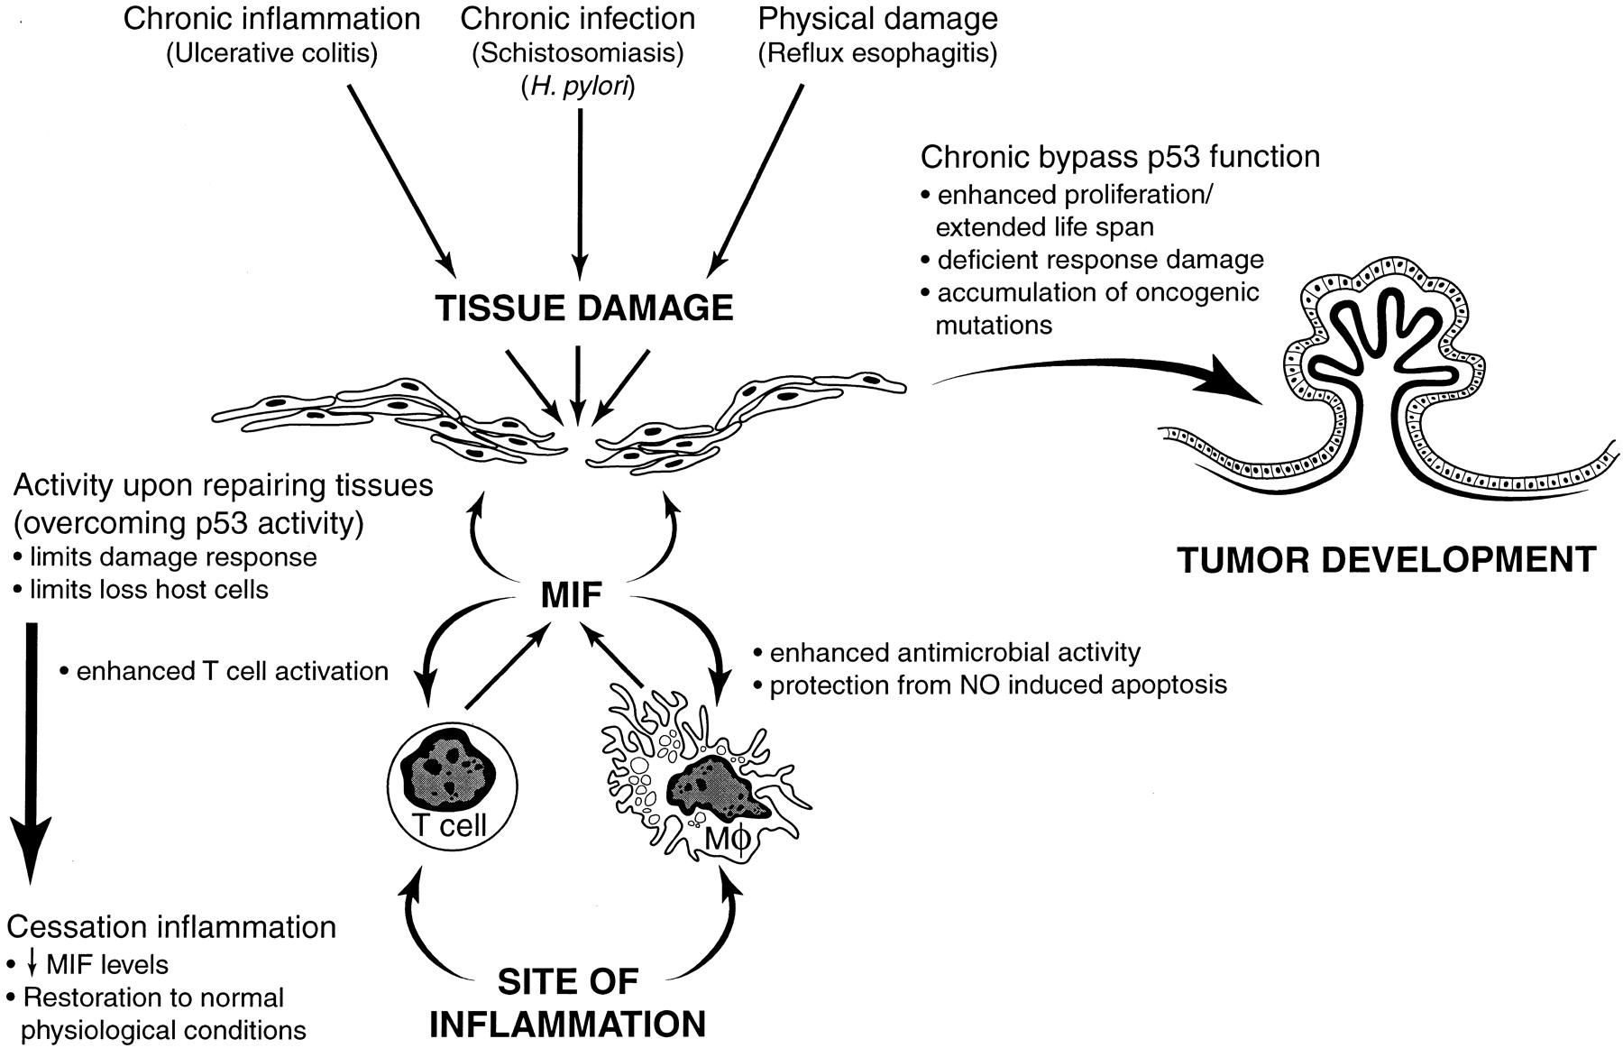
Vztahy mezi zánětem a rakovinou
macrophage migration inhibitory factor

Slide 39
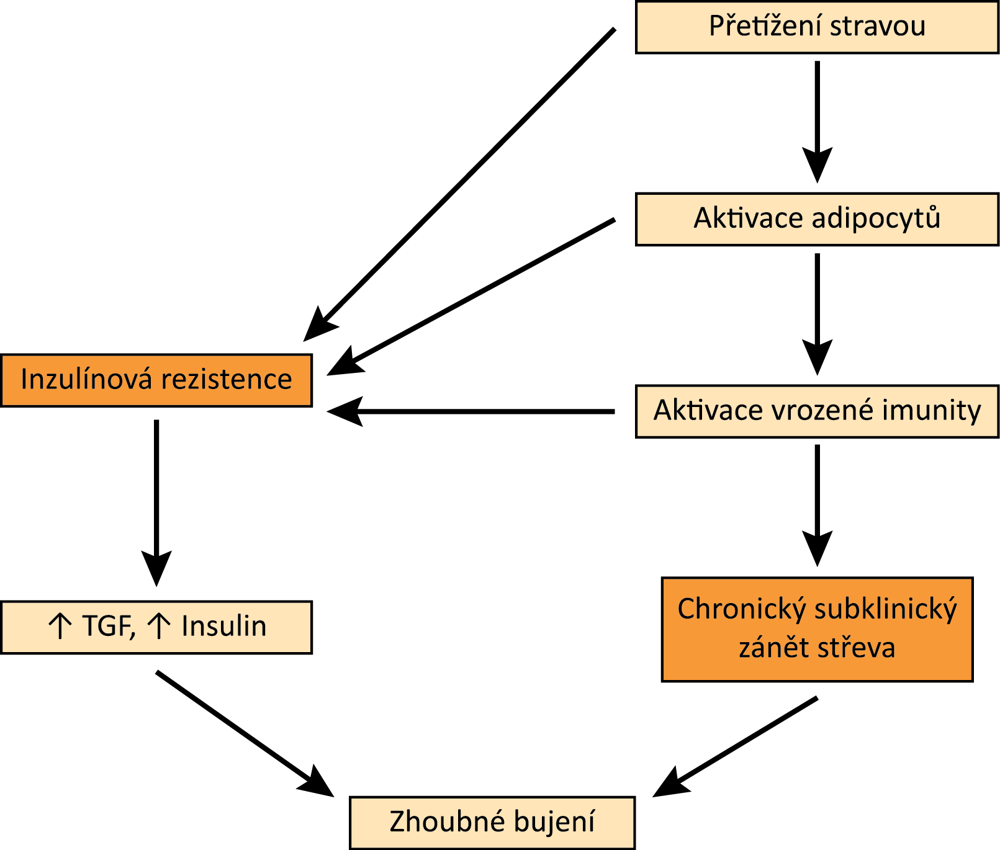
Patofyziologické mechanismy spojující obezitu a gastrointestinální trakt
  Podle: John BJ, 2006

Slide 40
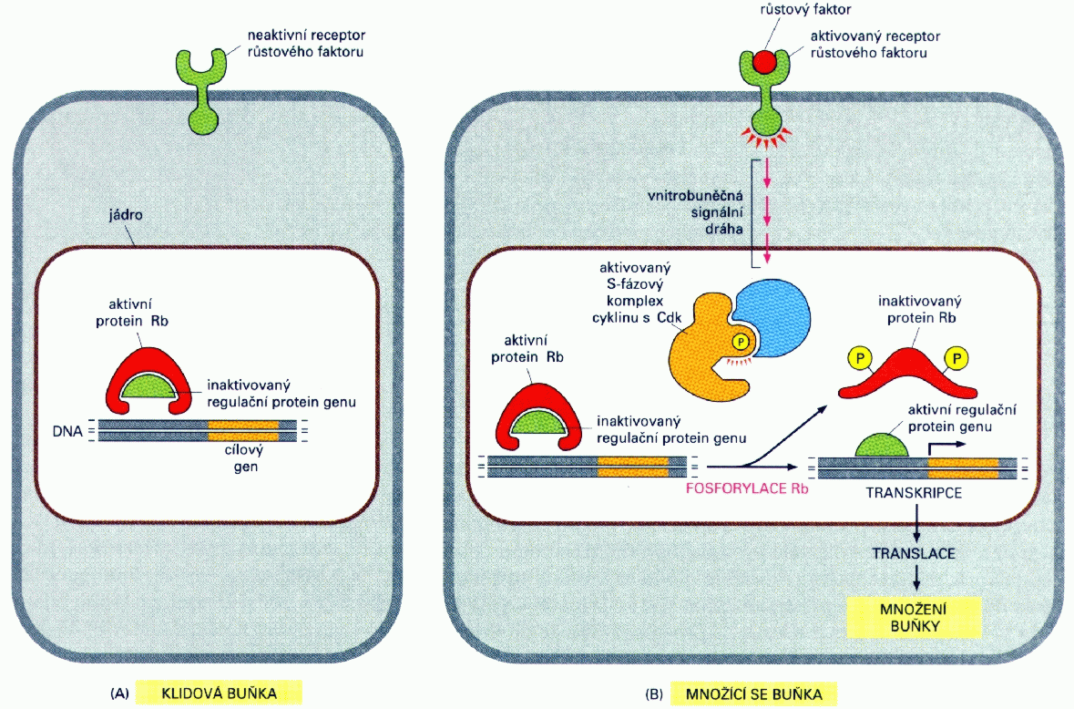

Slide 41
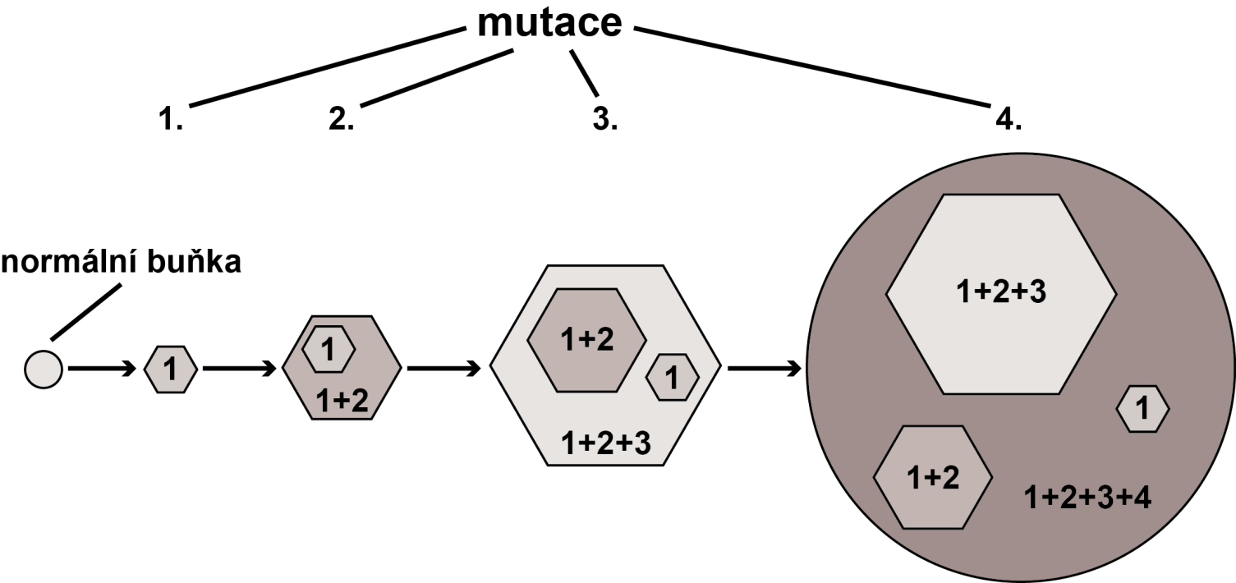
Clonal progressing of tumor cells
Mutation
Cells with mutation 1 and 2 gradually overgrow and/or displace cells with only mutation 1.
Next mutations cause the growth of more and more aggressive populations of the cells.
Subclonal genetic heterogenity of the tumor is a recoil of the progressing development of the tumor

Slide 42
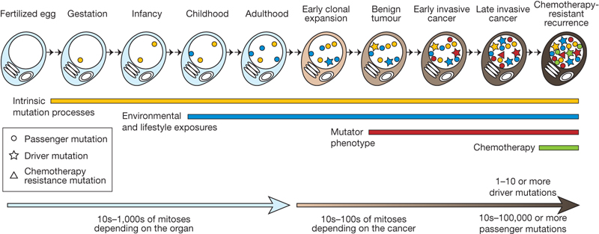

Mutace somatických buněk: sporadický kolorektální karcinom
The lineage of mitotic cell divisions from the fertilized egg to a single cell within a cancer showing the timing of the somatic mutations acquired by the cancer cell and the processes that contribute to them.
  Zdroj: MR Stratton et al. Nature 458, 719–724 (2009) doi:10.1038/nature07943

Slide 43
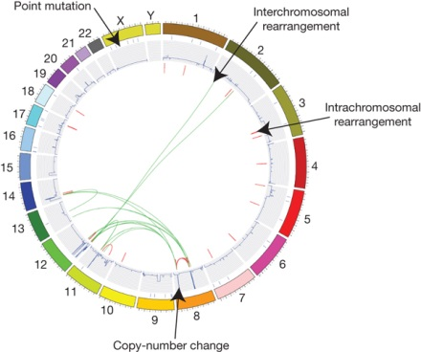
Somatické mutace v individuálním genomu pacienta s kolorektálním karcinomem
  Zdroj: MR Stratton et al. Nature 458, 719–724 (2009) doi:10.1038/nature07943

Slide 44
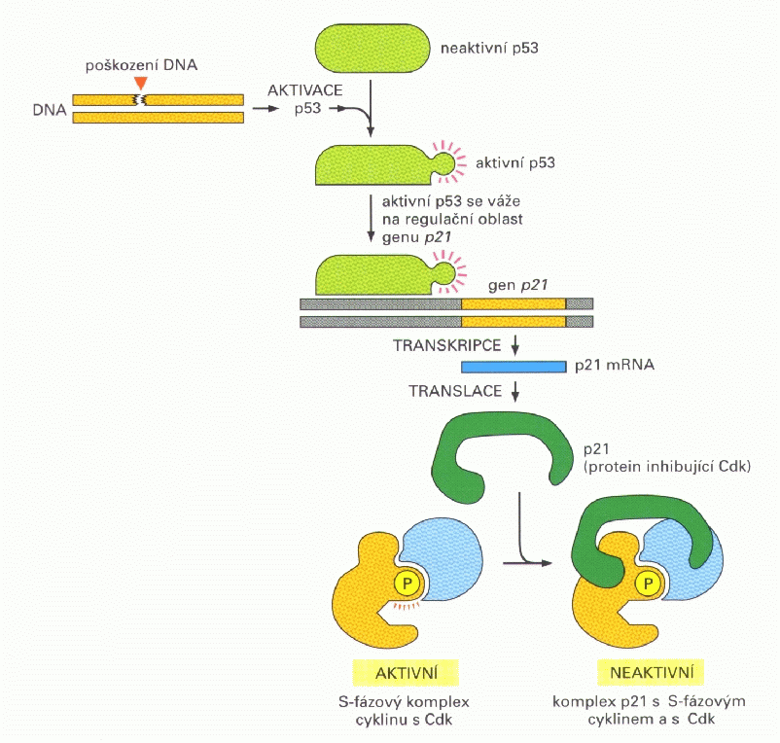

Slide 45
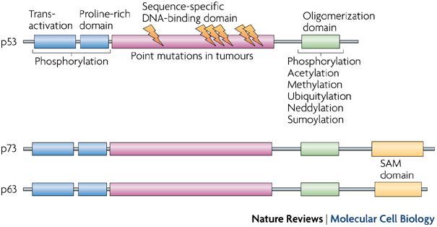
The major functional domains of the p53 protein are shown, including the N-terminal transactivation domains, the central sequence-specific DNA-binding domain and the C-terminal regulatory domain.
p53 is subject to numerous post-transcriptional modifications, including phosphorylation, acetylation, methylation and modification with ubiquitin-like proteins, that can affect the function and stability of p53. Phosphatases, de-acetylases and de-ubiquitylating enzymes have been identified that can reverse most of these modifications.
Most of the point mutations found in naturally occurring cancers occur in the central DNA-binding domain, and the position of the hotspots for these mutations are indicated by the orange lightning bolts. The p53-related proteins p63 and p73 show a similar overall structure, although some isoforms of these p53 relatives also contain a C-terminal sterile-motif (SAM) domain.

Slide 46
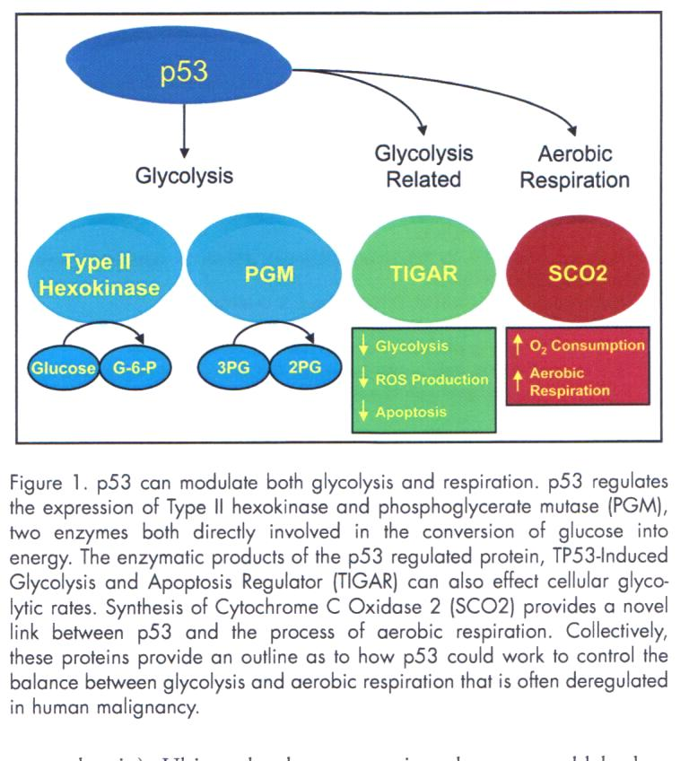
Metabolické efekty p53

Slide 47
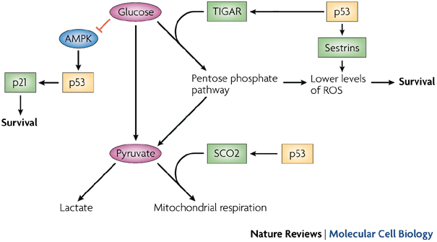
Jako odpověď na nutriční stres může být p53 aktivován AMP kinázou (AMPK), což podpoří přežití buňky prostřednictvím aktivace inhibitoru cyclin-dependentní kinázy p21. p53 dále reguluje respiraci buňky prostřednictvím aktivace SCO2 nebo snužováním hladin ROS prostřednictvím TIGAR (p53-inducible glycolysis and apoptosis regulator) nebo sestrinů.

Slide 48
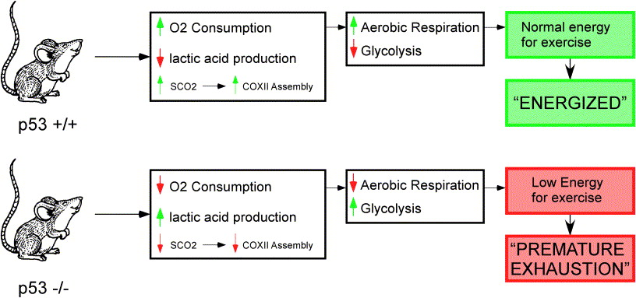
Mice that are wild-type for p53 primarily use aerobic respiration for the production of ATP, a more efficient way to generate energy for physical activity than glycolysisp53 regulates the energy metabolism by transcription of SCO2, promoting the assembly of the cytochrome c oxidase complex (COXII). In mice with homozygous deletion of p53, the level of SCO2 is low, thereby preventing COXII assembly and concomitant decreased aerobic respiration, promoting the switch to glycolysis. Glycolytic energy production is not sufficient to generate ATP for prolonged exercise, resulting in premature exhaustion.
  Zdroj: Kruse JP, Gu W. p53 aerobics: the major tumor suppressor fuels your workout. Cell Metab. 2006 Jul;4(1):1-3.

Slide 49
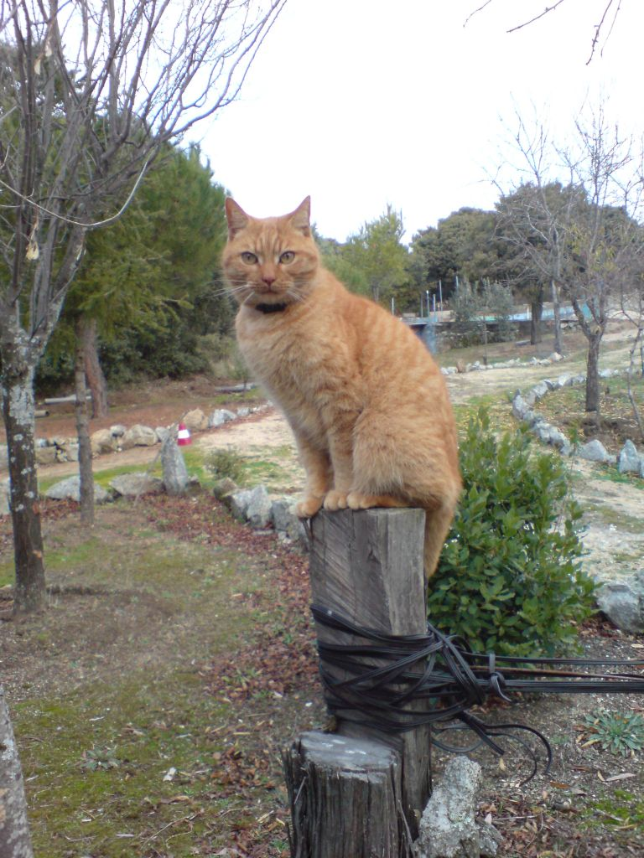
Děkuji vám za pozornost

